Slide 1
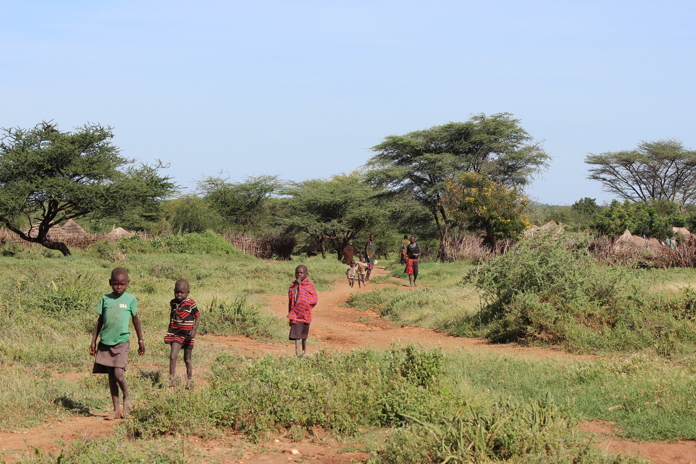

BILANCIO 2025

Slide 2
BILANCIO 2025
STATO PATRIMONIALE
ATTIVITA’ | PASSIVITA’
Quote associative ancora da versare | 800,00 |  | Patrimonio netto | 626.335,43
Immobilizzazioni | 189.519,36 |  | Fondi per rischi e oneri | 163.507,21
Attivo circolante | 1.908.135,13 |  | Trattamento di fine rapporto | 20.180,20
Ratei e risconti attivi | 15.115,93 |  | Debiti e attivo circolante | 119.770,70
 |  |  | Ratei e risconti passivi | 1.183.776,88
TOTALE ATTIVITA' | 2.113.570,42 |  | TOTALE PASSIVITA' | 2.113.570,42

Slide 3
BILANCIO 2025
CONTO ECONOMICO
USCITE | ENTRATE
Oneri attività interesse generale | 1.893.149,52 |  | Proventi da attività inter.gener. | 1.999.949,97
Oneri da attività diverse | 149.783,45 |  | Proventi da attività diverse | 186.511,26
Oneri da attività di raccolta fondi | 33.240,79 |  | Proventi da attività di racc.fondi | 138.582,01
Oneri finanziari e patrimoniali | 4.206,40 |  | Proventi da attività finanz. Patr. | 18.583,67
Oneri di supporto generali | 307.220,27 |  | Proventi di supporto generale | 6.284,58
 |  |  | Proventi figurativi | 37.688,94
TOTALE USCITE | 2.387.600,43 |  | TOTALE ENTRATE | 2.387.600,43

Slide 4
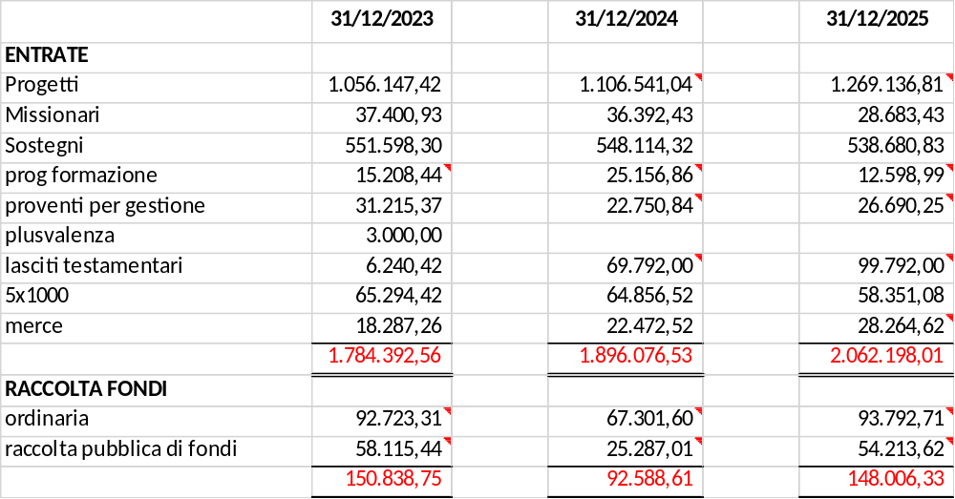
Riepilogo

Slide 5
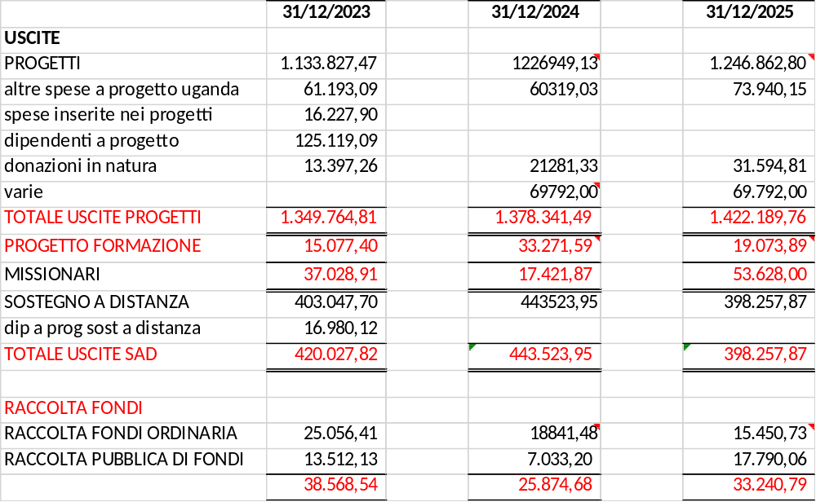
Riepilogo

Slide 6
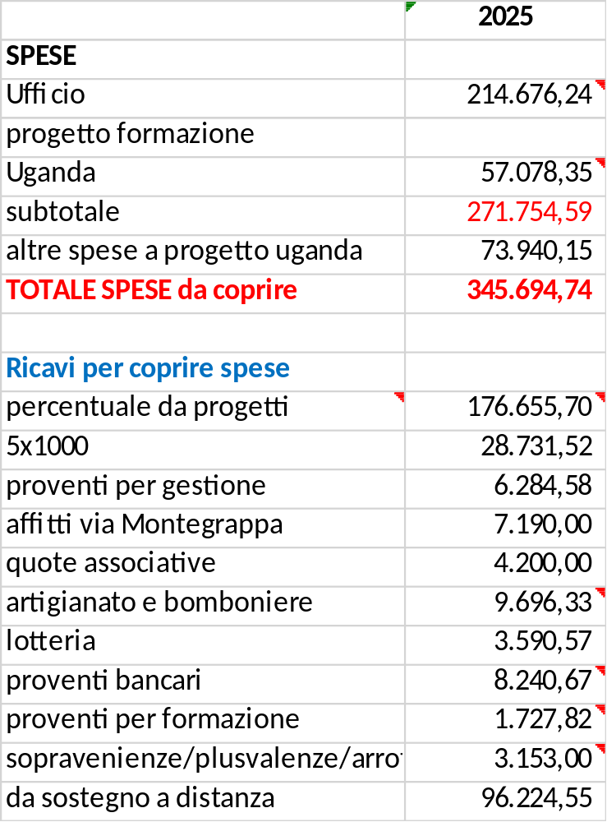
Spese

Slide 7
Bilancio preventivo 2026
 | 2025 | 2026 |  |  | 2025 | 2026
Realizzazione progetti | 1.148.669,73 | 1.605.000,00 |  | ATTIVITÀ ISTITUZIONALE - LASCITI | 30.000,00 | 60.400,00
Stipendi progetti | 203.728,03 | 266.205,00 |  | CINQUE PER MILLE | 58.351,08 | 55.000,00
PROGETTI | 1.352.397,76 | 1.871.205,00 |  | DA SOCI | 4.200,00 | 2.500,00
Sostegno a distanza | 381.283,38 | 370.000,00 |  | Natura | 37.688,94 | 54.000,00
Stipendi SAD | 16.974,49 | 17.150,00 |  | CONTRIBUTI PER PROGETTI | 1.257.643,64 | 1.630.000,00
SOSTEGNO A DISTANZA | 398.257,87 | 387.150,00 |  | CONTRIBUTI PER SOSTEGNO A DISTANZA | 538.680,83 | 532.000,00
MISSIONARI | 53.628,00 | 35.000,00 |  | CONTRIBUTI PER MISSIONARI | 28.683,43 | 28.000,00
Oneri formazione | 6.189,55 | 5.000,00 |  | CONTRIBUTI PER FORMAZIONE | 12.598,99 | 9.000,00
Stipendi formazione | 12.884,34 | 18.000,00 |  | RICAVI DA ATTIVITÀ TIPICHE | 1.967.846,91 | 2.370.900,00
FORMAZIONE | 19.073,89 | 23.000,00
ONERI ATTIVITÀ TIPICHE | 1.823.357,52 | 2.316.355,00 |  | PROVENTI DA RACCOLTA DI FONDI | 138.582,01 | 80.000,00
RACCOLTA FONDI ABITUALE | 15.450,73 | 20.000,00 |  | PROVENTI DA ATTIVITÀ ACCESSORIE | 186.511,26 | 185.000,00
RACCOLTA FONDI OCCASIONALE | 17.790,06 | 5.000,00
 |  |  |  | PROVENTI FINANZIARI E PATRIMONIALI | 15.430,67 | 10.000,00
ONERI RACCOLTA FONDI | 33.240,79 | 25.000,00
 |  |  |  | ALTRI PROVENTI SUPPORTO GENERALE | 6.284,58 | 7.500,00
ONERI DA ATTIVITÀ ACCESSORIA | 149.783,45 | 150.000,00
 |  |  |  | UTILIZZO FONDO SPESE FUTURE | 3.153,00 | 3.153,00
ONERI FINANZIARI E PATRIMONIALI | 4.206,40 | 4.000,00
ACQUISTI | 1.819,36 | 2.500,00
SERVIZI | 40.668,71 | 45.000,00
GODIMENTO BENI DI TERZI | 3.751,45 | 5.000,00
PERSONALE | 125.300,81 | 113.120,00
COLLABORATORI | 47.963,19 | 53.560,00
AMMORTAMENTI E ACCANTONAMENTI | 67.272,29 | 9.000,00
IMPOSTE E ALTRI ONERI | 20.444,46 | 22.000,00
ONERI DI SUPPORTO GENERALE | 307.220,27 | 250.180,00
TOTALE COSTI | 2.317.808,43 | 2.745.535,00 |  | TOTALE RICAVI | 2.317.808,43 | 2.653.400,00
 |  |  |  | FONDI ISTITUZIONALE | 556.543,43

Slide 8
Spesa dipendenti
COSTI DIPENDENTI | PREVISIONE 2026 |  | A PROGETTI |  | SPESA 2026
De Colle Beatrice
Giaffredo Daniele |  |  | 50%
De Carli Federica |  |  | 100% | formazione
Luongo Mariaclara |  |  | 50% | sad
Gaio Francesca |  |  | 70%
De Bona Daniela pulizie |  |  | 10%
Tison Anna
Nart Alessia |  |  | 10%
Cardarelli Cesare |  |  | 100% | doposcuola alpago
Bianchi Martina |  |  | 100% | doposcuola alpago
Totale Belluno |  | 206.600,00 | 93.480,00 |  | 113.120,00
Ceruso Stefania |  |  | 80%
Lezcano Jorge |  |  | 80%
Pulzella Alessandra |  |  | 100%
King'omela Hassan Geni |  |  | 100%
Baldi Marco |  |  | 40%
Gabardi Asja |  |  | 80%
Bicego Paolo |  |  | 100%
Meneguzzo Sara |  |  | 100%
Totale Uganda |  | 261.435,00 | 207.875,00 |  | 53.560,00
Spesa totale dipendenti e collaboratori |  | 468.035,00
Costo coperto interamente dai progetti |  | 301.355,00 |  | 64,39%
Resta a spesa per i dipendenti/collaboratori |  | 166.680,00 |  | 35,61%

Slide 9
Spese e copertura
 | SPESE DA COPRIRE | COPERTURA SPESE | (2025)
Formazione | 14.000,00 €
Oneri promozionali | 20.000,00 €
Oneri finanz. e patrim. | 4.000,00 €
Oneri supp. generale | 250.180,00 €
Altre spese a progetto Uganda | 74.000,00 €
% da progetti |  | 217.000,00 € | (181.974,09)
% da sad |  | 95.760,00 € | (96.224,55)
5x1000 |  | 26.000,00 € | (28.731,52)
Proventi finanziari e affitti |  | 10.000,00 € | (15430,67)
Proventi supp. generale |  | 7.500,00 € | (6.284,58)
Attività connesse |  | 14.000,00 € | (9.696,33)
Quote associative |  | 2.500,00 € | (4.200,00)
TOTALE | 362.180,00 € | 372.760,00 € | (345.694,74)

Slide 12
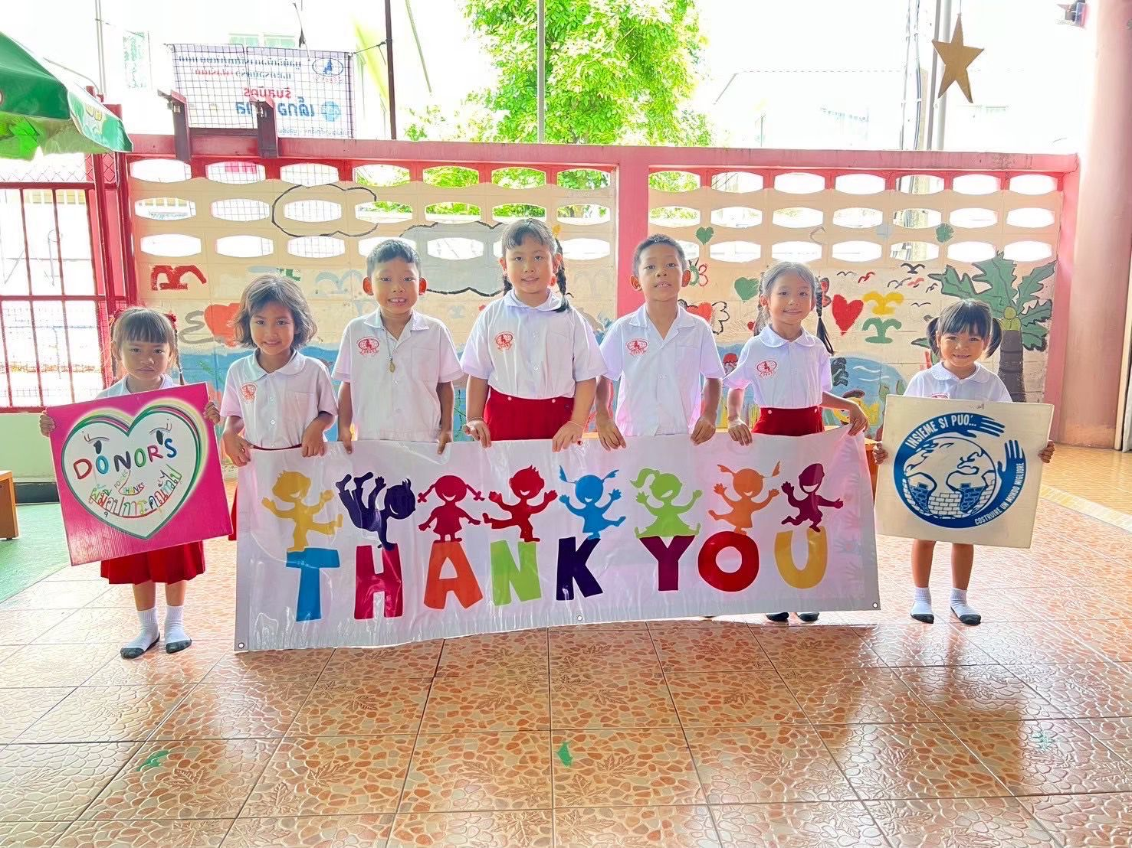
GRAZIE!

